Slide 1
Engenharia de Software Ambientação
Profa. Patricia Rucker de Bassi

Slide 2
Apresentação
Patricia Rücker de Bassi
Doutora em Aprendizagem de Máquina e Descoberta do Conhecimento - PUCPR
Mestre em Interface Humano-Computador - UFPR
Graduada em Processamento de Dados - UFPR
patricia.bassi@utp.br ou no chat do Teams
Aulas
2ª feira 21hrs
4ª feira 21hrs
Material postado no Teams e no Totvs

Slide 3
Cursos de computação - MEC
Engenharia da Computação
Bacharelado em Ciência da Computação
Bacharelado em Sistemas de Informação
Tecnologias
Análise e desenvolvimento de Sistemas
Redes de computadores
Sistemas para internet
Banco de dados
Gestão de TI, entre outros
Licenciatura em Computação

Slide 4
Cursos de computação - MEC
Engenharia da Computação
hardware + firmware
Bacharelado em Ciência da Computação
Bacharelado em Sistemas de Informação
Tecnologias
Análise e desenvolvimento de Sistemas
Redes de computadores
Sistemas para internet
Banco de dados
Gestão de TI, entre outros
Licenciatura em Computação

Slide 5
Cursos de computação - MEC
Engenharia da Computação
hardware + firmware
Bacharelado em Ciência da Computação
computação como atividade meio
Bacharelado em Sistemas de Informação
computação como atividade fim
Tecnologias
Análise e desenvolvimento de Sistemas
Redes de computadores
Sistemas para internet
Banco de dados
Gestão de TI, entre outros
computação como atividade fim
Licenciatura em Computação

Slide 6
Cursos de computação - MEC
Engenharia da Computação
hardware + firmware
Bacharelado em Ciência da Computação
computação como atividade meio
Bacharelado em Sistemas de Informação
Tecnologias
Análise e desenvolvimento de Sistemas
Redes de computadores
Sistemas para internet
Banco de dados
Gestão de TI, entre outros
Licenciatura em Computação

Slide 7
Cursos de computação - MEC
Engenharia da Computação
hardware + firmware
Bacharelado em Ciência da Computação
computação como atividade meio
Bacharelado em Sistemas de Informação
computação como atividade fim
Tecnologias
Análise e desenvolvimento de Sistemas
Redes de computadores
Sistemas para internet
Banco de dados
Gestão de TI, entre outros
computação como atividade fim
Licenciatura em Computação
ensinar computação no ensino fundamental II e médio

Slide 8
Ementa
Conceitos fundamentais da Engenharia de Software.
Processo de software e metodologias, técnicas e ferramentas para desenvolvimento de software
Ciclos de vida de software
Requisitos de software
Configuração de software
Qualidade de software
Modelos de maturidade de software - CMMI e MPS-BR
Métricas de software
Teste de software
Gerencia de projetos de software - PMBok
Segurança de software
Software colaborativo

Slide 9
Engenharia de Software
Engenharia de software é uma área da computação voltada à especificação, desenvolvimento, manutenção e criação de software, com a aplicação de tecnologias e práticas de gerência de projetos e outras disciplinas, visando organização, produtividade e qualidade.

Slide 10
Objetivos da disciplina
Compreender o processo de desenvolvimento de software
Envolvendo
concepção,
desenvolvimento,
implementação
manutenção do software
Incluindo
o uso de ferramentas,
procedimentos e
documentos relacionados a esse processo.

Slide 11
Avaliação
Estudo Dirigido
envolvendo temas atuais de engenharia de software
em grupo
entrega de trabalho escrito e apresentação
Avaliação formal – 1º bimestre
Avaliação formal – 2º bimestre

Slide 12
Avaliação
Estudo dirigido envolvendo temas atuais de engenharia de software – entrega de trabalho escrito e apresentação
1º bimestre – 18 e 20/09
2º bimestre - 22/11
Avaliação formal – 1º bimestre - 25/09
Avaliação formal – 2º bimestre – 27/11
2ª chamada – 06/12
Exame Final – 11/12

Slide 13
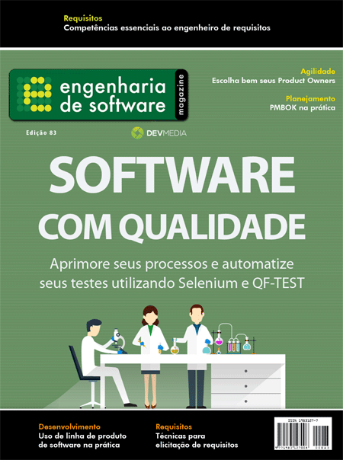
Referências
CMMI® for Development Version 1.3: Improving Processes for Developing Better Products and Services. Hanscom, 2010. Disponível em: <http://www.sei.cmu.edu/library/abstracts/reports/10tr033.cfm>. Acesso em: 25/07/2011.
MPS.BR – Melhoria de Processo do Software Brasileiro – Guia Geral MPS de Software http://www.softex.br/wp-content/uploads/2013/07/MPS.BR_Guia_Geral_Software_2012-c-ISBN-1.pdf. Acesso em 25/07/2016
PMBok – Project Management Body of Knowledge, Project Management Institute https://www.pmi.org/brasil
Revista DevMedia de Engenharia de Software - http://www.devmedia.com.br/revista-engenharia-de-software-magazine/edicoes

Slide 14
Desenvolvimento de software
Requisitos do cliente/usuário/interessados (stakeholders)
Viabilidade técnica
Proposta
Projeto lógico
Requisitos – regras de negócio
Diagramação (UML)
Configuração do software
Arquitetura
Projeto físico
Programar
Testar
Implantar
Treinamento usuário
Manuais
Procedimentos de segurança
Ok do cliente/usuário
Produção
Manutenção
Descontinuidade

Slide 15
Desenvolvimento de software
Requisitos do cliente/usuário
Viabilidade técnica
Proposta
Projeto lógico
Requisitos – regras de negócio
Diagramação (UML)
Configuração do software
Arquitetura
Projeto físico
Programar
Testar
Implantar
Treinamento usuário
Manuais
Procedimentos de segurança
Ok do cliente/usuário
Produção
Manutenção
Descontinuidade
Projetar e Gerenciar

Slide 16
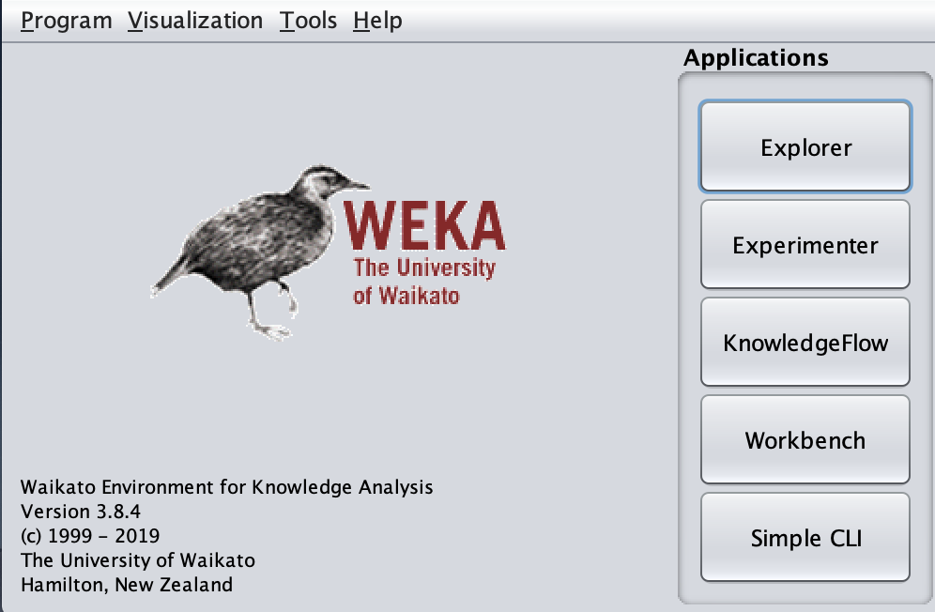

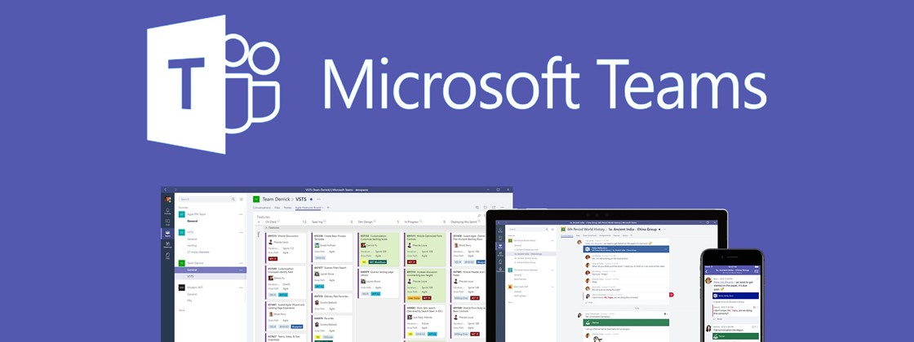
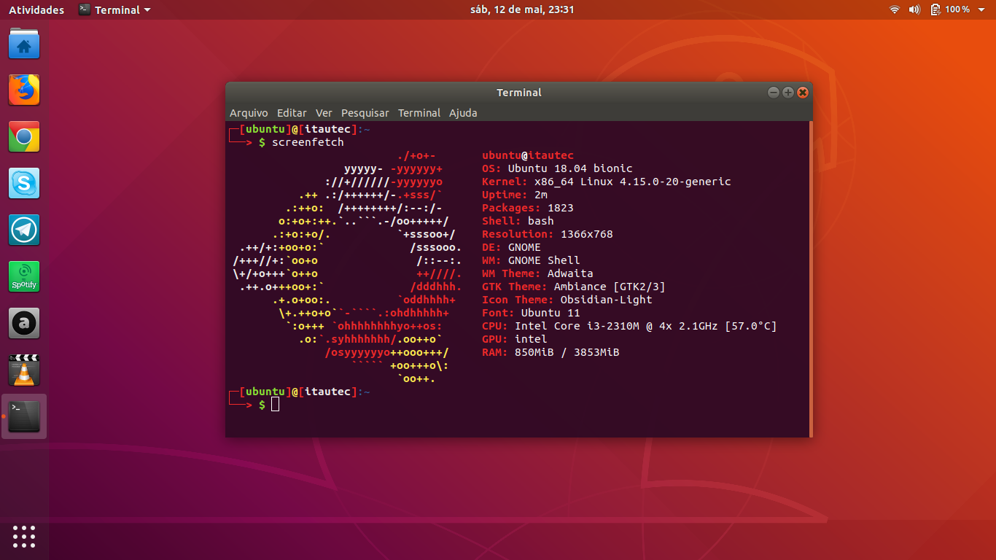

Slide 17
Área de TI no mercado
https://canaltech.com.br/gestao/os-desafios-e-oportunidades-para-ti-no-mundo-pos-pandemia/ Em 20/julho/2021
https://inforchannel.com.br/os-seis-perfis-profissionais-de-ti-no-mundo-pos-pandemia/ Em 30/julho/2021
http://www.aen.pr.gov.br/modules/noticias/article.php?storyid=108375&tit=Parana-lidera-produtividade-no-setor-de-tecnologia&fbclid=IwAR2ye95f6vRiZMiMa1b739TwdBzhrNHkOggBWIbJcmzzmPHXiJzfmMeaJHA Em 14/julho/2021
Precisamos estar capacitados!

